Slide 1

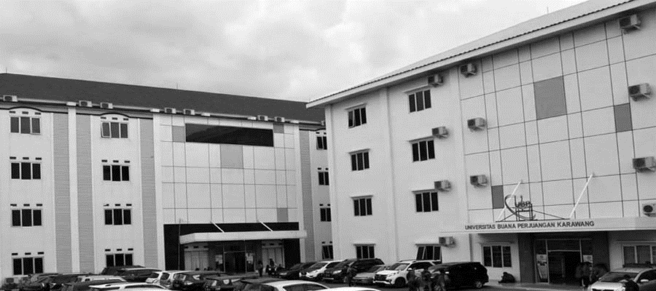

FAKULTAS TEKNIK DAN ILMU KOMPUTER
HUFFMAN
GREEDY
PRODI TEKNIK INFORMATIKA
26
KELOMPOK
DESAIN DAN ANALISIS ALGORITMA

Slide 2

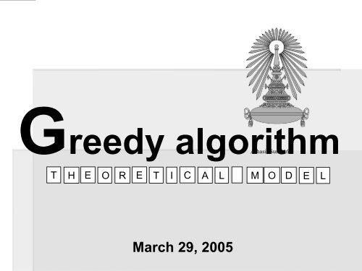
DESAIN DAN ANALISIS ALGORITMA
Ruri Masuriah
NAMA ANGGOTA KELOMPOK 24:
ARIEL KHOLID ISMAIL (19416255201176)
ERLITA SHOFIANTI (19416255201205)
MUHAMMAD FARHAN RIFA’I (19416255201195)
RIYANDI ADITYA FITRAH (19416255201185)
SHOFWAN UBADULAH (19416255201171)

Slide 3
HUFFMAN GREEDY

Slide 4
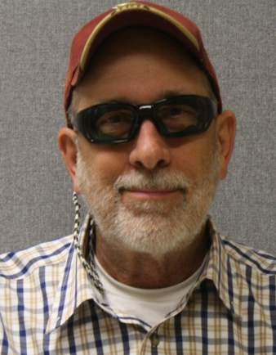
SEJARAH HUFFMAN GREEDY
Algoritma Huffman, yang dibuat oleh seorang mahasiswa MIT bernama David Huffman pada tahun 1952, merupakan salah satu metode paling lama dan paling terkenal dalam kompresi teks, serta mengkompresi file
Prinsip algoritma Huffman adalah karakter yang sering muncul di encoding dengan rangkaian bit yang pendek dan karakter yang jarang muncul di bit-encoding dengan seri lagi.
Algoritma Huffman menerapkan strategi greedy. Algoritma yang diterapkan pada kompresi disesuaikan berdasarkan jenis file yang akan dikompres.
Algoritma greedy membantu algoritma huffman
dalam menentukan akar-akar yang akan digabungkan untuk membentuk akar dari pohon
yang baru.
Professor David Huffman, Ph.D.
(9 Agustus, 1925 – 7 Oktober,1999)
Santa Cruz, California

Slide 5

HUFFMAN GREEDY
Huffman adalah salah satu algoritma kompresi. kompresi adalah pengubahan data yang berupa kumpulan karakter menjadi bentuk kode dengan tujuan untuk menghemat kebutuhan tempat penyimpanan dan waktu transmisi data. Teks adalah kumpulan dari karakter – karakter atau string yang menjadi satu kesatun.
Saat ini penyimpanan data yang memakan ruang memori yang cukup besar merupakan suatu masalah yang umum. kompresi data merupakan salah satu solusi yang dapat membantu menyelesaikan masalah tersebut. Pada Algoritma Huffman setiap karakter pada teks akan dikodekan dalam bentuk string biner. Dengan menggunakan algoritma huffman, proses pengompresan teks dilakukan dengan menggunakan prinsip pengkodean, yaitu tiap karakter dikodekan dengan rangkaian beberapa bit sehingga menghasilkan hasil yang lebih optimal.
Huffman menggunakan metode static yang selalu menggunakan peta kode yang sama. Berdasarkan tipe peta kode yang digunakan untuk mengubah pesan awal (isi data yang diinputkan) menjadi sekumpulan codeword, algoritma huffman termasuk kedalam algoritma yang menggunakan metode statik. Metoda statik adalah metode yang selalu menggunakan peta kode yang sama
kompresi
Greedy
Huffman
Teks
Algoritma

Slide 6
HUFFMAN GREEDY
Berdasarkan teknik pengkodean simbol yang digunakan, metode kompresi dapat dibagi dalam tiga kategori :
Metode symbolwise
Dalam metode ini peluang kemunculan dari tiap simbol dalam file input dihitung, lalu mengkodekan satu simbol dalam satu waktu, dimana simbol yang lebih sering muncul diberi kode lebih pendek dibandingkan simbol yang lebih jarang muncul. Metode ini diterapkan pada algoritma Huffman
2. Metode dictionary
Pada metode ini karakter dalam file input digantikan dengan indeks lokasi dari karakter tersebut dalam sebuah dictionary. Metode ini diterapkan pada algoritma LZW
3. Metode predictive
Metode ini menggunakan model FSA (finite state automa) untuk memprediksi distribusi probabilitas dari simbol-simbolselanjutnya. Metode ini diterapkan pada algoritma DMC.
Sedangkan berdasarkan teknik pengkodean simbol yang digunakan, algoritma huffman menggunakan metode symbolwise. Metoda symbolwise adalah metode yang menghitung peluang kemunculan dari setiap simbol dalam satu waktu, dimana simbol yang lebih sering muncul diberi kode lebih pendek dibandingkan simbol yang jarang muncul.

Slide 7

CARA KERJA HUFFMAN GREEDY
Ada beberapa cara kerja dalam algoritma Huffman untuk kompres teks
Mengelompokan tiap-tiap frekuensi karakter
Membangun Pohon Huffman
1
2
3
Encoding
4
Pembangunan bit kode
Algoritma Huffman Greedy bekerja berdasarkan frekuensi karakter. Semakin banyak karakter yang sama encapai, semakin tinggi tingkat kompresi yang diperoleh.

Slide 8
FLOWCHART,PSEUDOCODE, KODINGAN HUFFMAN GREEDY

Slide 9
MULAI
Ekspresi 1
TRUE
Ekspresi 2
TRUE
Ekspresi 3
Input
nilai1!=nilai2&&(Character[nilai1]==Character[nilai2]
TRUE
PanjangKalimat=0
Character[nilai1]!=' '
nilai2==panjangKalimat-1
kalimat
FALSE
Inisialisasi
jumlahHuruf=1
nilai1=0 & nilai2=0
jumlahHuruf++
nilai2==panjangKalimat-1
Character[nilai2]=' '
Kondisi 1
nilai1=0 <panjangKalimat
Nilai1++
SELESAI
Write(Character[nilai1]+ jumlahHuruf);
Kondisi 2
nilai2=0 <panjangKalimat
Nilai2++

Slide 10

PSEUDOCODE
Pseudocode
Deskripsi
kalimat Str;
panjangKalimat =0 int;
jumlahKalimat=1 int;
Deklarasi
MULAI
Readln(kalimat);
Read(panjangKalimat);
Read(jumlahKalimat);
Inisialisasi (nilai1, dan nilai2);
FOR (nilai1=0; nilai1<panjangKalimat)
nilai1++;
FOR (nilai2=0; nilai2<panjangKalimat)
nilai2++
IF(Character[nilai1]!=‘ ‘)
IF(nilai1!=nilai2&&(Character[nilai1]==Character[nilai2])
jumlahHuruf++;
Character[nilai2]=‘ ‘;
IF(nilai1!=nilai2&&(Character[nilai1]==Character[nilai2])
nilai2==panjangKalimat-1;
Write(Character[nilai1]+ jumlahHuruf);
SELESAI

Slide 11
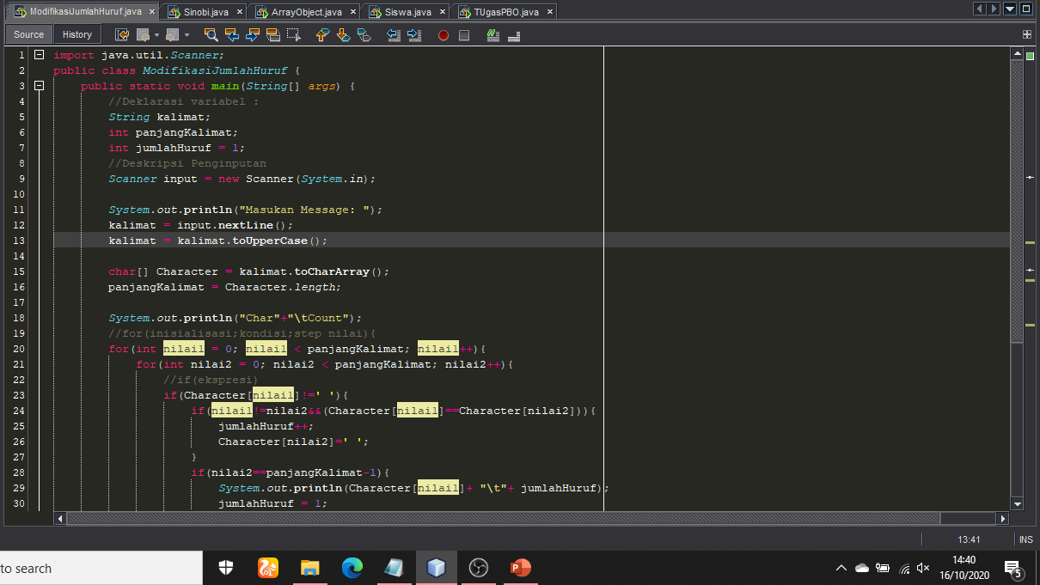
KODINGAN JAVA

Slide 12
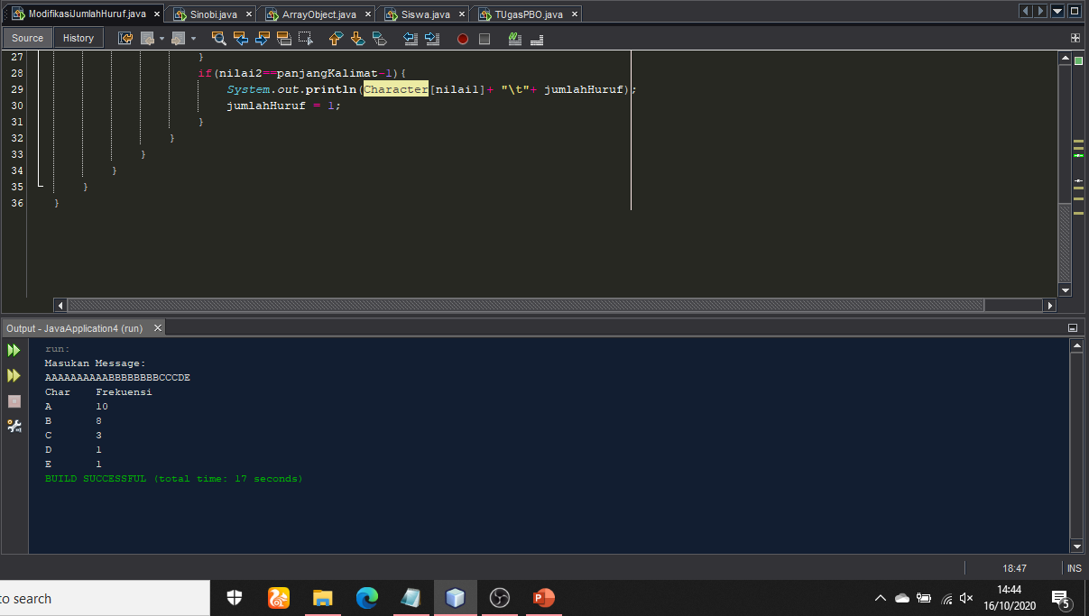
KODINGAN JAVA

Slide 13
CONTOH KASUS HUFFMAN GREEDY KOMPRESI TEKS
Ada sebuah Message “AAAAAAAAAABBBBBBBBCCCDE”
Lengt=23
1. Mengelompokan tiap-tiap frekuensi karakter
Character | Frekuensi
A | 10
B | 8
C | 3
D | 1
E | 1

Slide 14
CONTOH KASUS HUFFMAN GREEDY KOMPRESI TEKS
Ada sebuah Message “AAAAAAAAAABBBBBBBBCCCDE”
Lengt=23
NOTE
1. Dalam Pohon Huffman Greedy
Nilai kecil selalu berada di kiri
Nilai besar selalu berada di kanan
2.Angka 0 di setiap sisi cabang kiri
Angka 1 di setiap sisi cabang kanan
23
2. Membangun Pohon Huffman
Character | Frekuensi | Code
A | 10 | 11
B | 8 | 10
C | 3 | 01
D | 1 | 001
E | 1 | 000
0
1
5
18
0
2
0
1
1
0
1
1
1
3
8
10
E
D
C
B
A

Slide 15
CONTOH KASUS HUFFMAN GREEDY KOMPRESI TEKS
Ada sebuah Message “AAAAAAAAAABBBBBBBBCCCDE”
Lengt=23
3. Encoding dan pembangunan bit kode
Character | Frekuensi | Code
A | 10 | 11(2bit) | 10*2=20
B | 8 | 10(2bit) | 8*2=16
C | 3 | 01(2bit) | 3*2=6
D | 1 | 001(3bit) | 1*3=3
E | 1 | 000(3bit) | 1*3=3
Total Char= 5*8bit(ASCII standar bit)=40bit | Total Frekuensi=23 | 12bit | Total Bit=48bit
A A A A A A A A A A B B B B B B B B C C C D E
11
….
10
….
01
….
001
000
Setekah Code yang sudah ditentukan kita dapat melakukan Encoding

Slide 16
KESIMPULAN
Algoritma greedy membantu algoritma Huffman dalam menentukan akar-akar yang akan digabungkan untuk membentuk akar dari pohon yang baru. Algoritma greedy juga meminimumkan jumlah cost yang dibutuhkan untuk menggabungkan dua buah pohon pada akar dengan frekuensi.
Teknik pengkodean simbol yang digunakan, algoritma huffman menggunakan metode symbolwise. Metoda symbolwise adalah metode yang menghitung peluang kemunculan dari setiap simbol dalam satu waktu, dimana simbol yang lebih sering muncul diberi kode lebih pendek dibandingkan simbol yang jarang muncul.
Algoritma huffman termasuk kedalam algoritma yang menggunakan metode statik. Metoda statik adalah metode yang selalu menggunakan peta kode yang sama. Algoritm huffman dapat membantu kita untuk mengatasi masalah media penyimpanan dan kecepatan waktu pdaa saat transmisi data, maka dari itu tiap teks teks yang dikompressi dapat membantu kita untuk tidak terelalu memiliki penyimpanan yang besar

